Slide 1

Thema ‘Eten’

Slide 2
Week 1

Slide 3
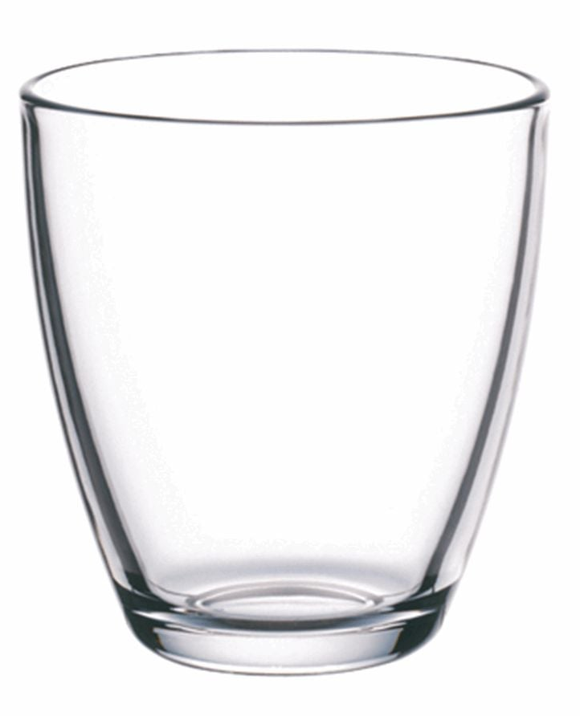


het glas

Slide 4

de fles

Slide 5

de beker

Slide 6
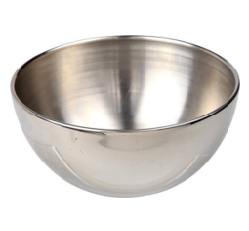
de kom

Slide 7
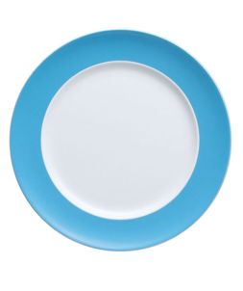
het bord

Slide 8
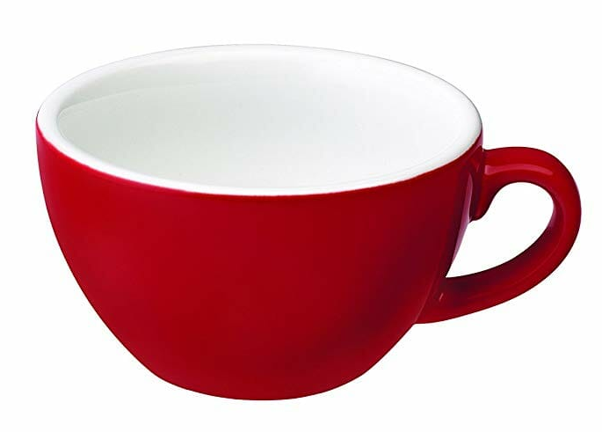
de kop / het kopje

Slide 9
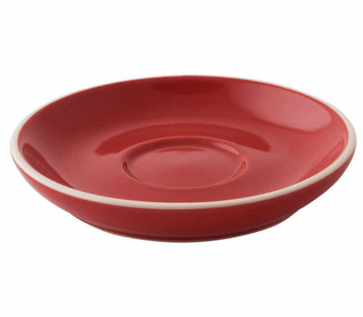
de schotel / het schoteltje

Slide 10
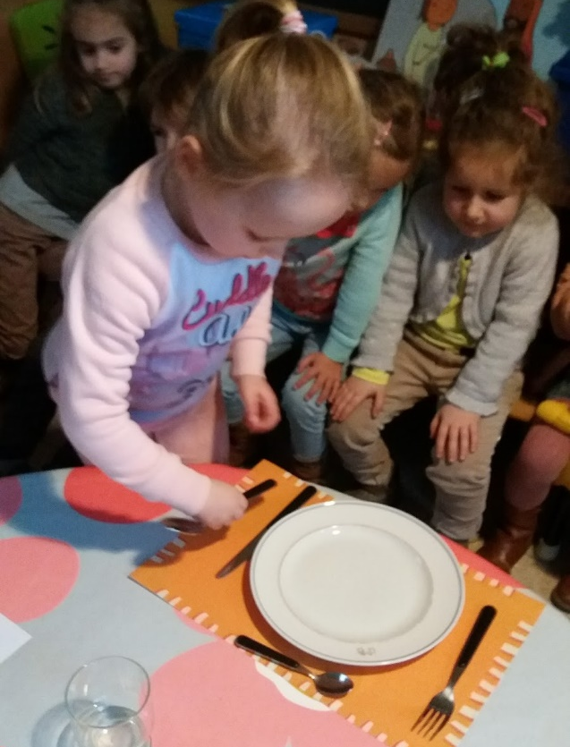
tafeldekken

Slide 11
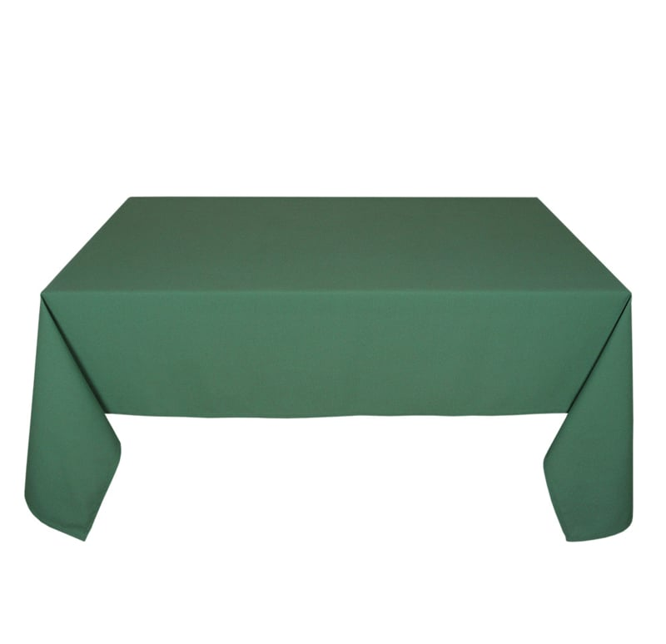
het tafelkleed

Slide 12

het servet(je)

Slide 13
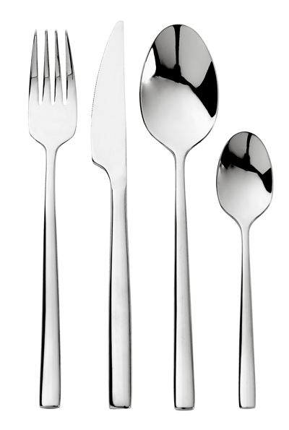
het bestek

Slide 14
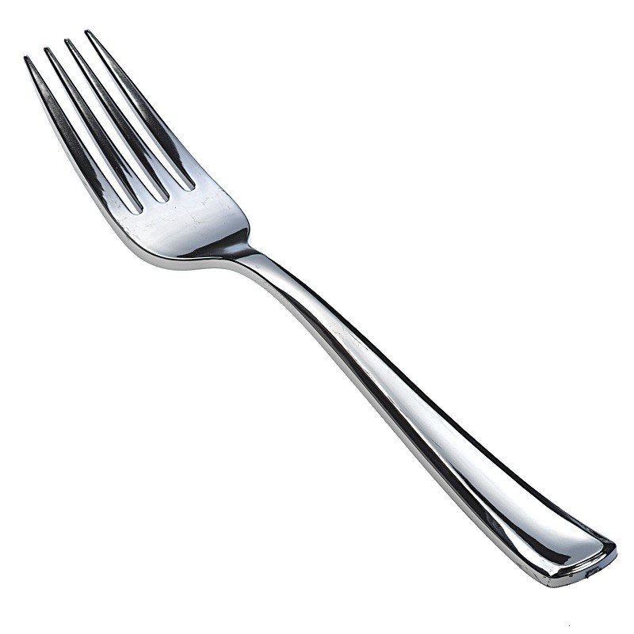
de vork

Slide 15
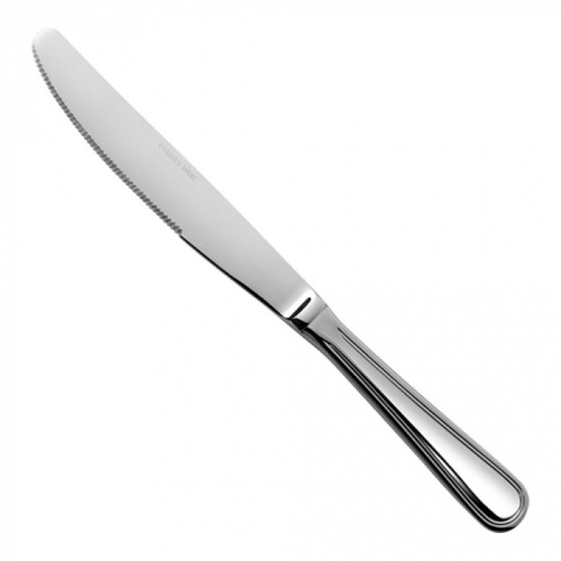
het mes

Slide 16
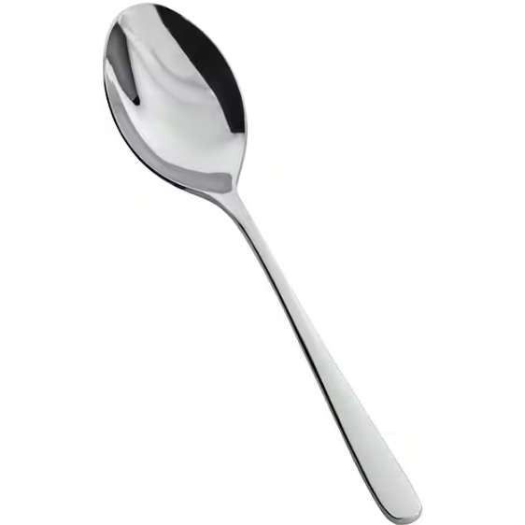
de lepel

Slide 17
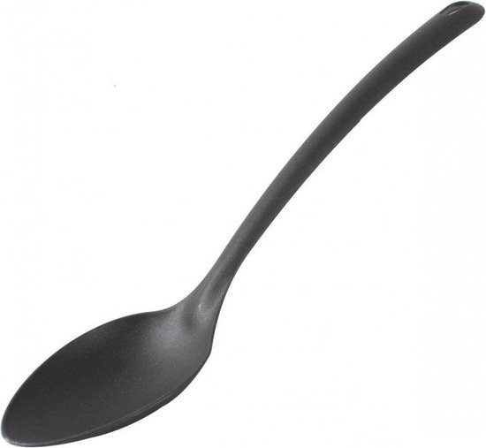
de opscheplepel

Slide 18
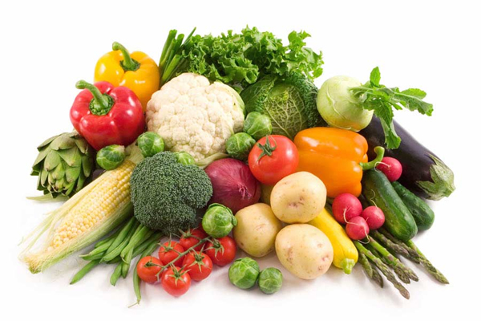
de groente

Slide 19
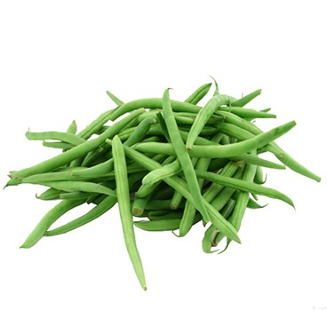
de boon

Slide 20
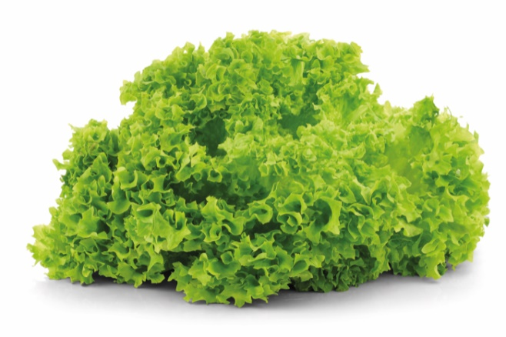
de sla

Slide 21
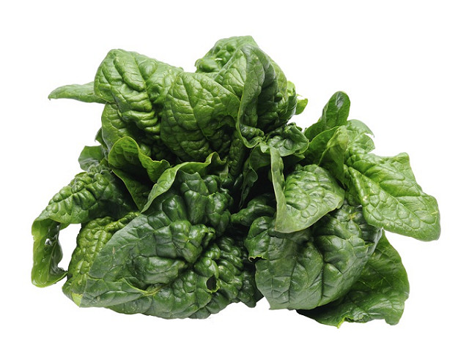
de spinazie

Slide 22
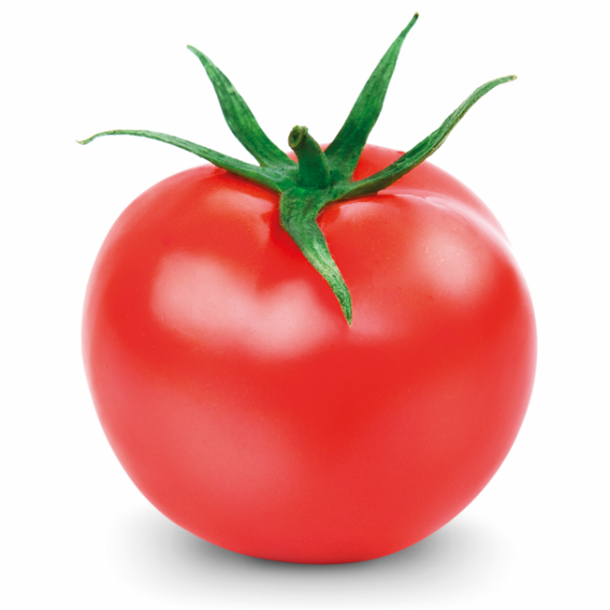
de tomaat

Slide 23
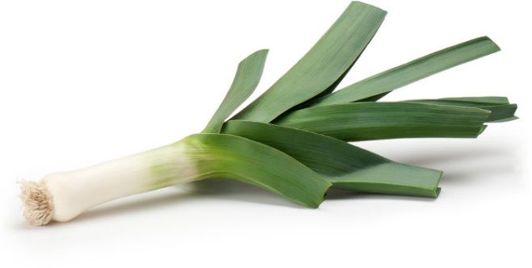
de prei

Slide 24
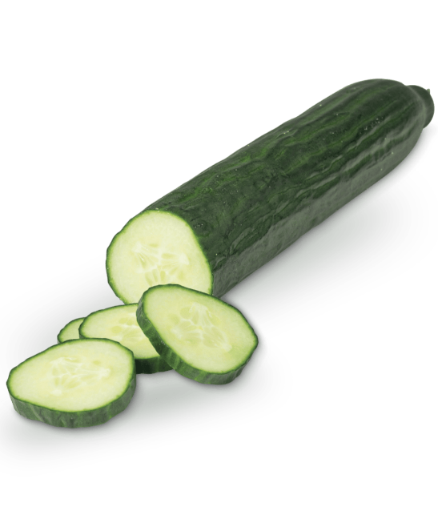
de komkommer

Slide 25
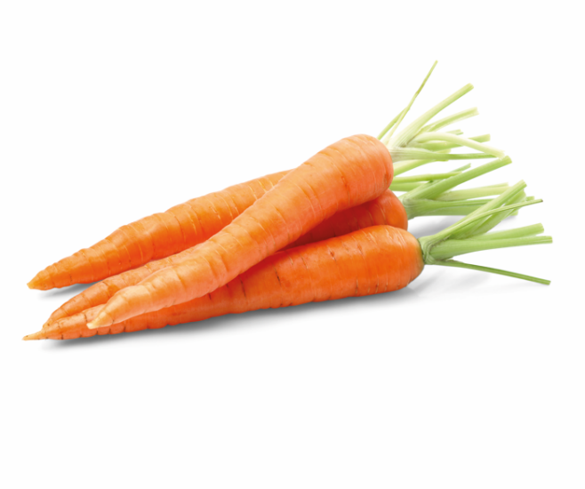
de wortels

Slide 26
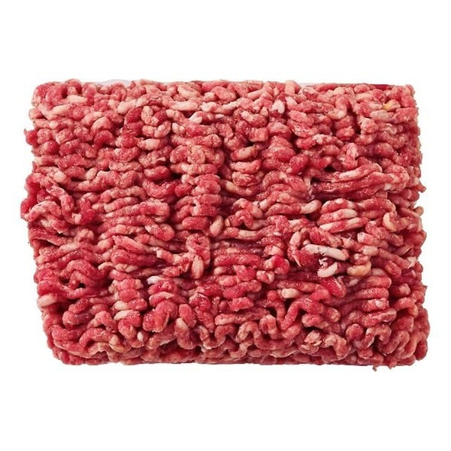
lhet gehakt

Slide 27
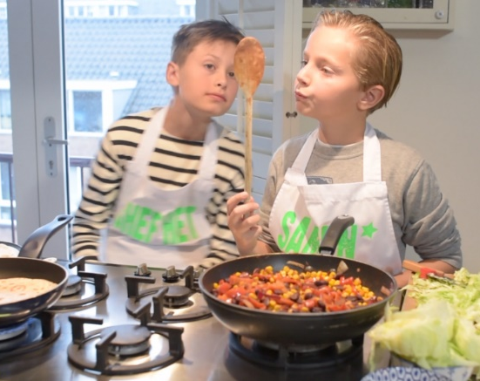
koken

Slide 28
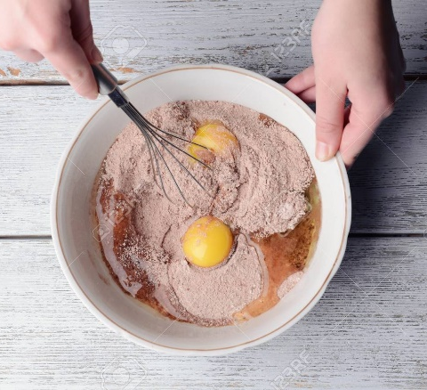
mengen

Slide 29
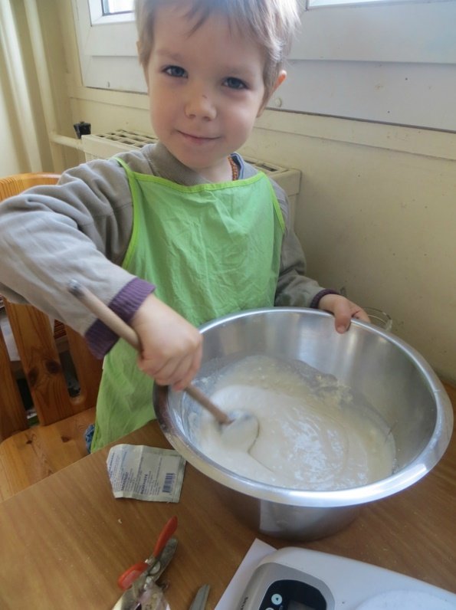
roeren

Slide 30
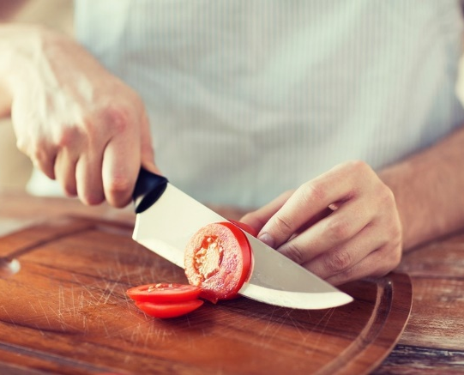
snijden

Slide 31
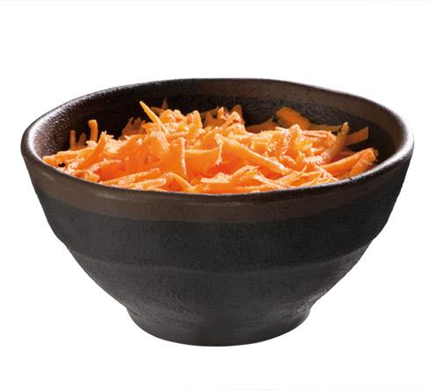
de kom

Slide 32
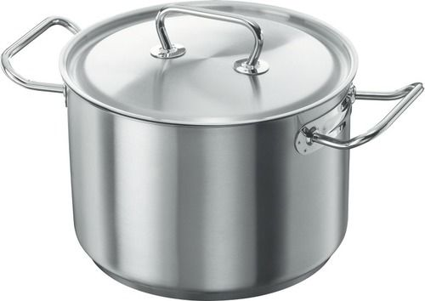
de pan

Slide 33
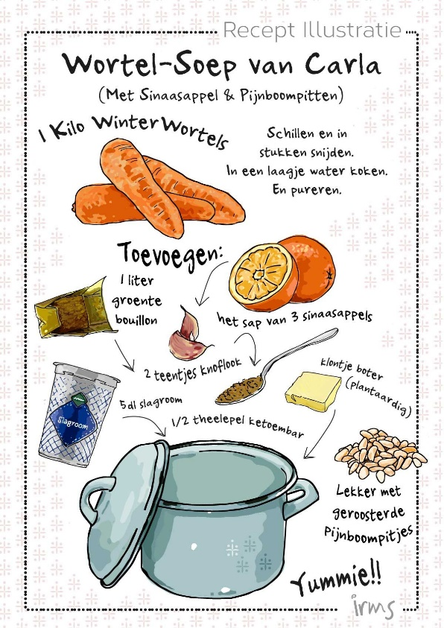
lhet recept

Slide 34
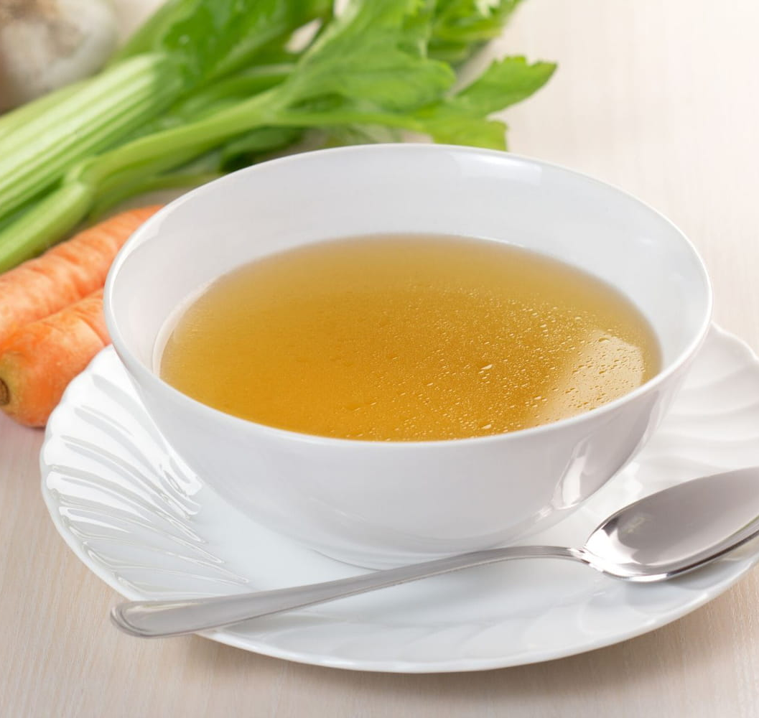
de bouillon

Slide 35
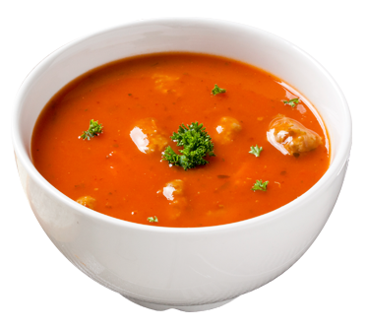
de soep

Slide 36
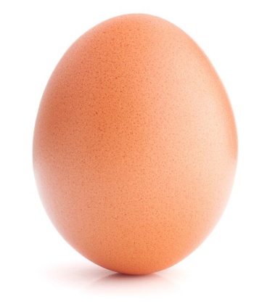
lhet ei

Slide 37
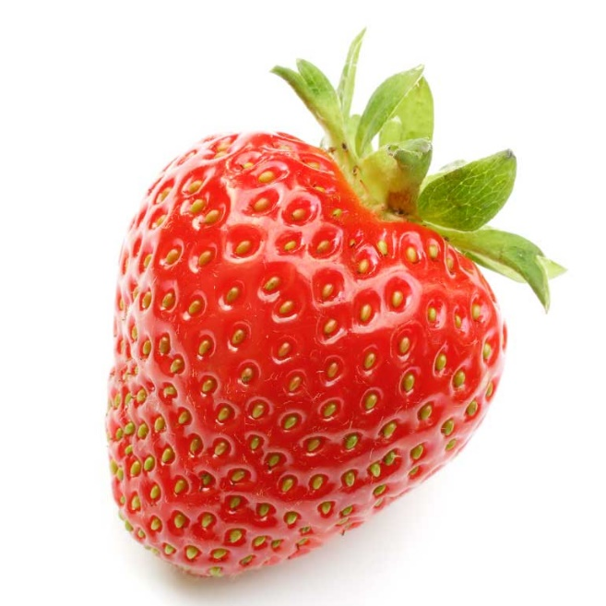
de aardbei

Slide 38
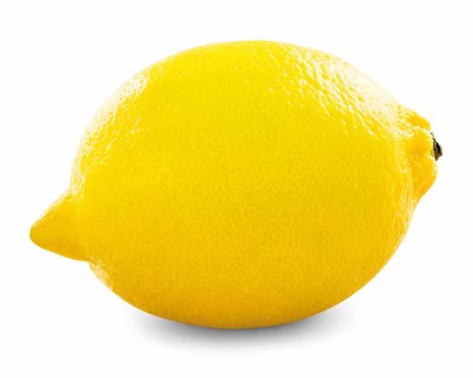
de citroen

Slide 39

de framboos

Slide 40
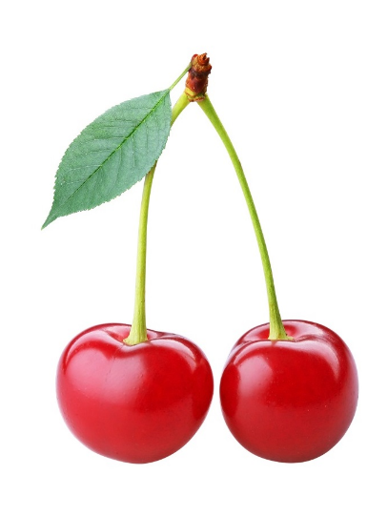
de kers

Slide 41
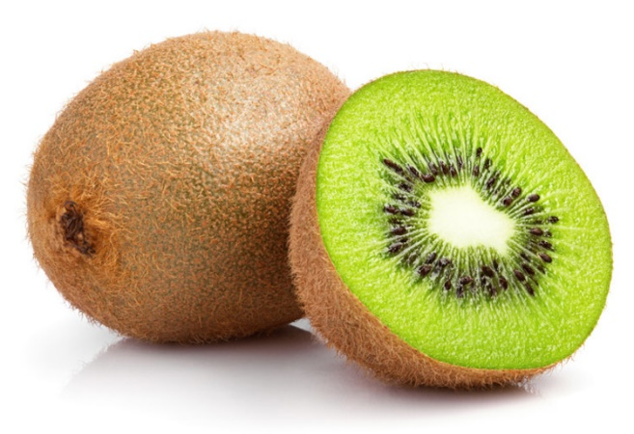
de kiwi

Slide 42
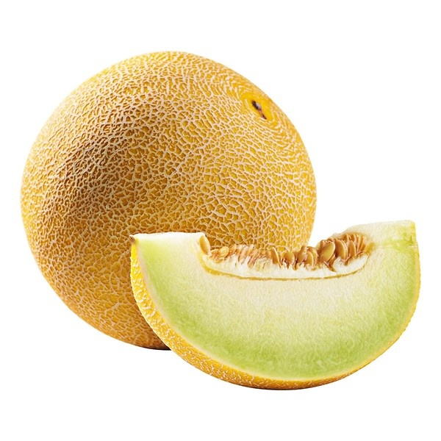
de meloen

Slide 43
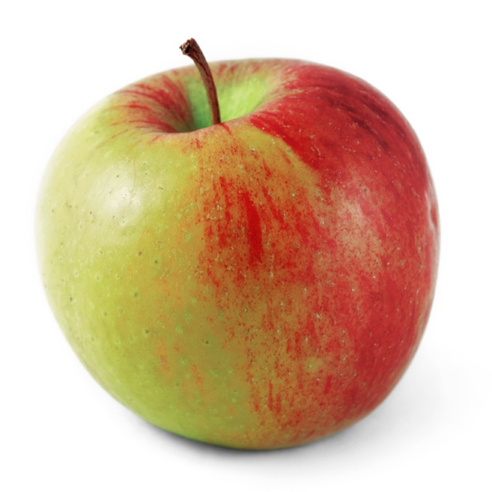
de appel

Slide 44
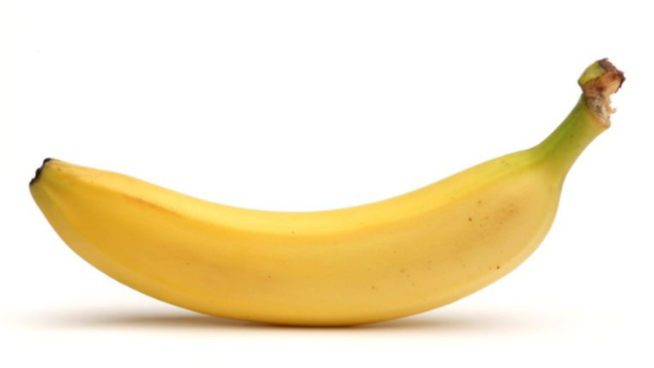
de banaan

Slide 45
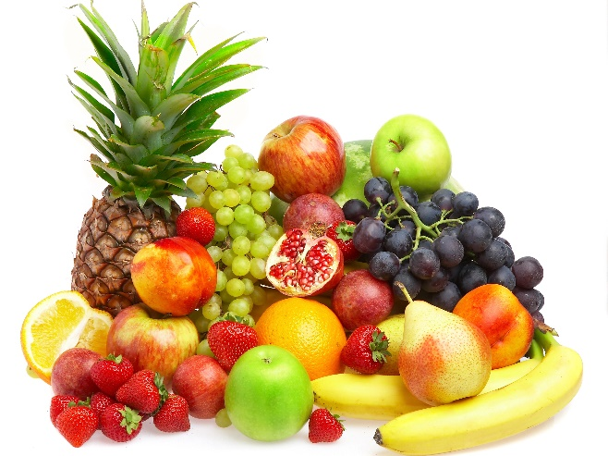
lhet fruit

Slide 46
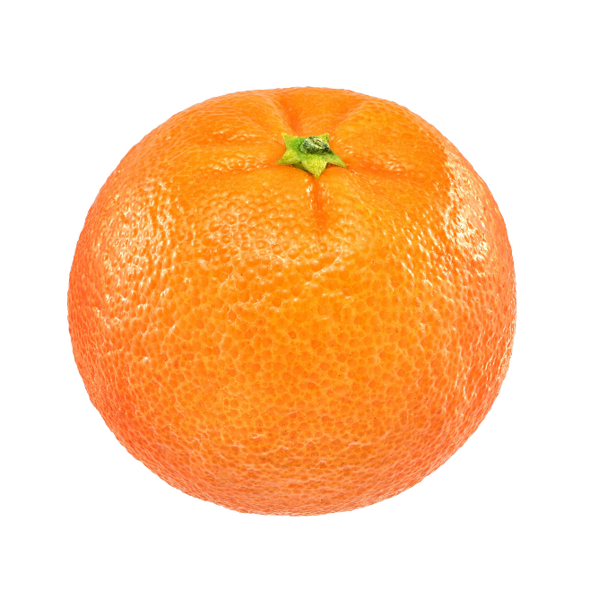
de mandarijn

Slide 47
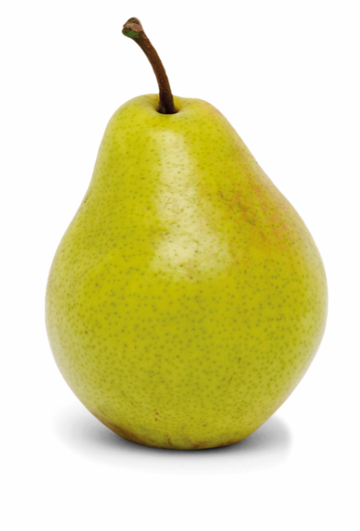
de peer

Slide 48
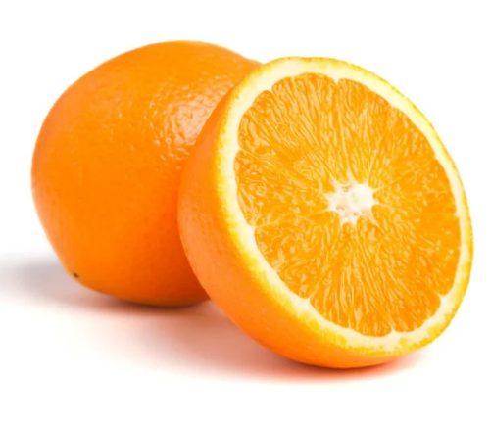
de sinaasappel

Slide 49
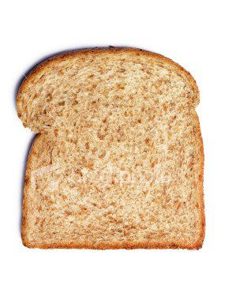
de boterham

Slide 50
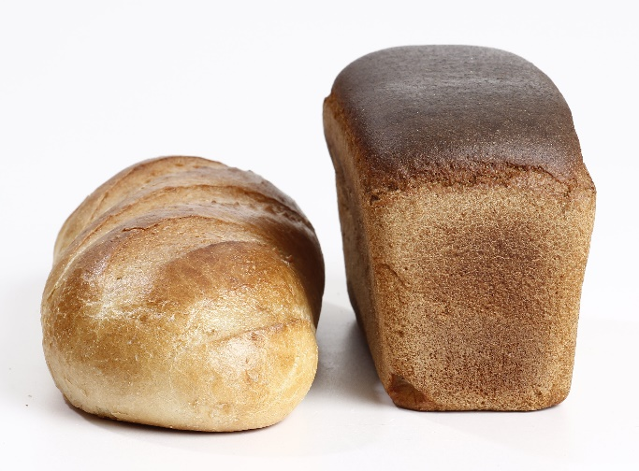
lhet brood

Slide 51
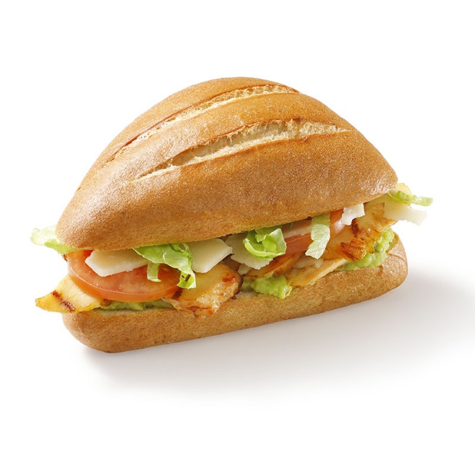
lhet broodje

Slide 52
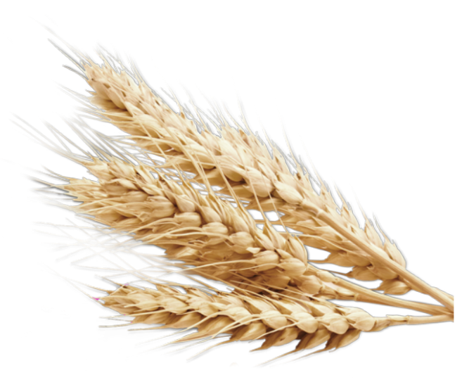
lhet graan

Slide 53
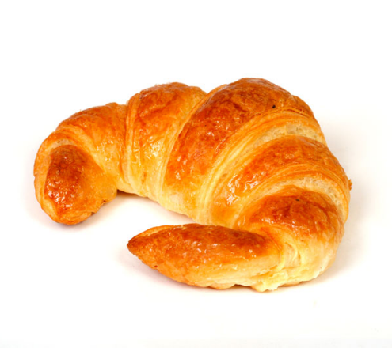
lhet croissantje

Slide 54
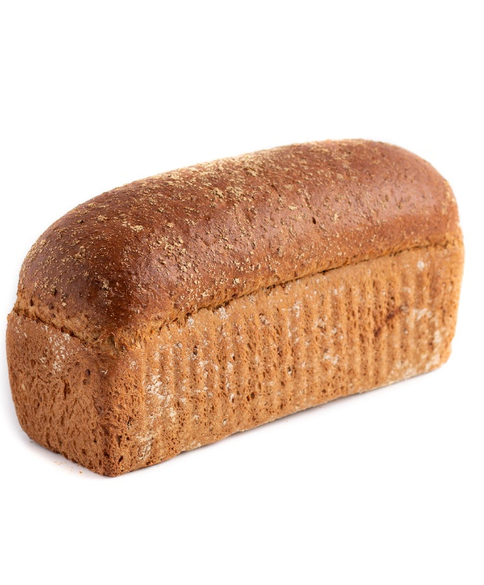
lhet volkorenbrood

Slide 55
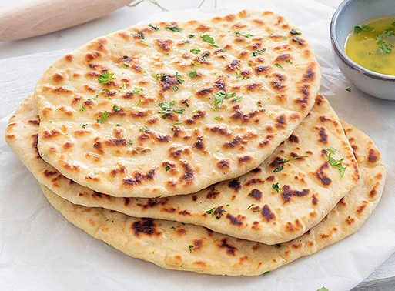
lhet naanbrood

Slide 56
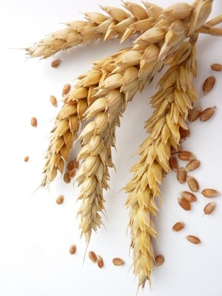
de graankorrel

Slide 57

horen

Slide 58

proeven

Slide 59

ruiken

Slide 60

zien

Slide 61

de zintuigen

Slide 62

voelen

Slide 63


hard

Slide 64

zacht

Slide 65

de eetwaar

Slide 66

de biefstuk

Slide 67

lhet kippenvlees

Slide 68

lhet varkensvlees

Slide 69

lhet ontbijt

Slide 70

de lunch

Slide 71

lhet avondeten

Slide 72




lhet tussendoortje

Slide 73

eet smakelijk

Slide 74
Week 2

Slide 75

de zuivel

Slide 76

de melk

Slide 77

de slagroom

Slide 78

de kaas

Slide 79

de boter

Slide 80

de koe

Slide 81

de geit

Slide 82

lhet varken

Slide 83

lhet schaap

Slide 84

de smaken

Slide 85

zoet

Slide 86

zuur

Slide 87

zout

Slide 88

bitter

Slide 89


buiten

Slide 90

de bloem

Slide 91

de steel

Slide 92

lhet gras

Slide 93

de wolk

Slide 94

de lucht

Slide 95

de plant

Slide 96

de grond

Slide 97

de boom

Slide 98

de aarde

Slide 99

groeien

Slide 100

uitkomen

Slide 101

lhet zaadje

Slide 102

zaaien
**

Slide 103

de wortels

Slide 104

de blaadjes

Slide 105

de pindakaas

Slide 106

de pinda

Slide 107

de stengel

Slide 108

de bakker

Slide 109

de markt

Slide 110

lhet schap

Slide 111

de slager

Slide 112

de supermarkt

Slide 113

de winkel

Slide 114

de boodschappen

Slide 115

boodschappen doen

Slide 116

de boodschappenkar

Slide 117

de boodschappentas

Slide 118

lhet winkelmandje

Slide 119

leggen

Slide 120

lhet boodschappenlijstje

Slide 121
Week 3

Slide 122

de klant

Slide 123

kopen

Slide 124
verkopen

Slide 125

de winkeljuffrouw

Slide 126

de verkoper

Slide 127

lhet geld

Slide 128

de kassa

Slide 129

de portemonnee

Slide 130

de kassière

Slide 131

de kassabon

Slide 132

alstublieft

Slide 133
dank u wel

Slide 134

lhet hapje

Slide 135

de maaltijd

Slide 136

lhet toetje

Slide 137

trek (hebben)

Slide 138

heel

Slide 139

lhet stukje

Slide 140

duur

Slide 141

goedkoop

Slide 142

scannen

Slide 143

vragen

Slide 144

antwoorden

Slide 145

vragen stellen

Slide 146

antwoord geven

Slide 147

eerst

Slide 148
dan

Slide 149

daarvoor

Slide 150
daarna

Slide 151

lhet nummer

Slide 152

de volgorde

